Slide 1

Projet 4 Optimisez la gestion des données d’une boutique avec R ou Python
HAYKAL Prisca
05/05/2021

Slide 2

Sommaire
1. Contexte
1.1 Objectif
1.2 Présentation des données
1.3 Dictionnaire des données
2. Notebook Jupyter
2.1 Importation et nettoyage des données
2.2 Combinaison des fichiers
2.3 Calcul du CA par produit et CA total
2.4 Analyse de la variable prix
2.5 TOP 10

Slide 3
1. Contexte

Slide 4
1. Contexte
1.2 Objectif
Objectif :
Analyser les ventes sur le Net et faire une analyse sur la variable prix
3 étapes :
Joindre le fichier ERP et le fichier CMS
Calculer le chiffre d’affaires par produit et le chiffre d’affaires réalisé en ligne
Analyse de la variable prix

Slide 5
1. Contexte
1.1 Présentation des données
Fichier ERP :
Tableau contenant tous les produits vendus par bottleneck ainsi que leur prix respectifs
Fichier WEB :
Tableau contenant tous les produits vendus en ligne et le nombre de ventes réalisé
…
Fichier Liaison :
Tableau réalisant le lien le product_id (ERP) et le sku (WEB)

Slide 6
1. Contexte
1.3 Dictionnaire des données
Numéro | Code propriété | Signiﬁcation | Type
1 | product_id | Identificant du produit | integer
2 | price | Prix par produit | float
3 | total_sales | Nb de ventes par produit | integer
4 | post_title | Nom du produit | string
5 | post_date | Date du post | date

Slide 7
2. Notebook Jupyter
2.1 Importation et nettoyage des données

Slide 8
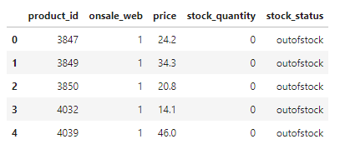
Etude du fichier ERP
825 lignes
5 colonnes
Pas de valeurs manquantes
825 product_id unique

Slide 9
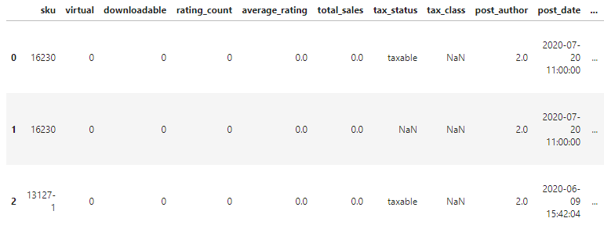
Etude du fichier WEB
1513 lignes
28 colonnes
Seulement 1428 sku renseignées

Slide 10

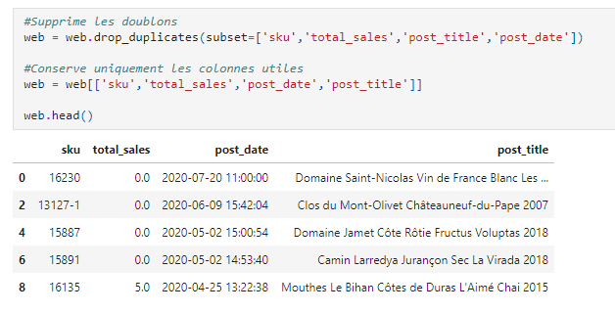
Etude du fichier WEB
Sur les 1428 sku, 714 sont uniques
Supprime les doublons de la table web
Conserve seulement 4 colonnes

Slide 11
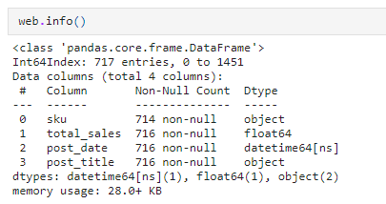
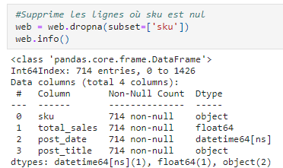
Etude du fichier WEB
714 sku non nul mais 717 lignes
Supprime les lignes où sku est nul
- Il reste bien 714 lignes

Slide 12
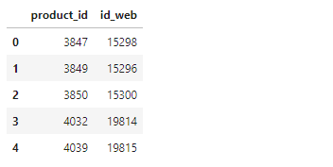
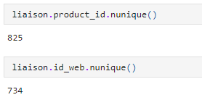
Etude du fichier Liaison
825 lignes
2 colonnes
825 product_id unique
734 id_web unique

Slide 13



Etude du fichier Liaison
Les product_id de la table liaison sont égaux aux product_id dans la table erp
Les 714 sku contenus dans la table web sont tous dans la table liaison
Dans la table erp, 717 produits sont en ligne sur le web

Slide 14
2. Notebook Jupyter
2.2 Combinaison des fichiers

Slide 15
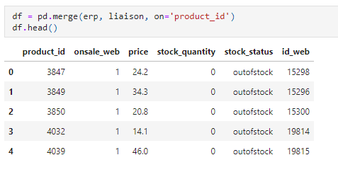
Liaison x ERP
- On réalise une jointure classique
- La table contient bien 825 lignes correspondant aux 825 product_id

Slide 16
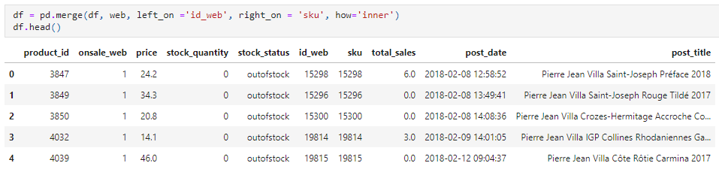
Dataframe final
- On réalise une jointure interne
- La table contient 714 lignes correspondant aux 714 sku

Slide 17
2. Notebook Jupyter
2.3 Calcul du CA par produit et CA total

Slide 18
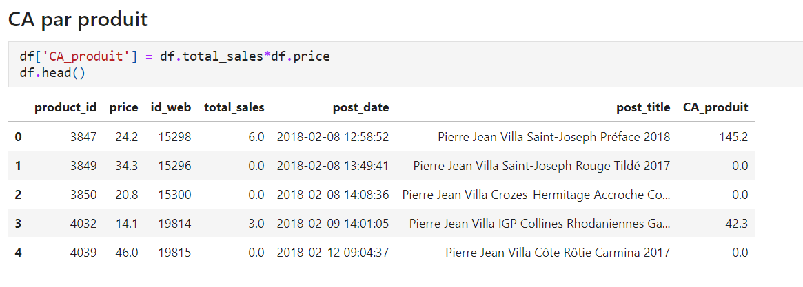
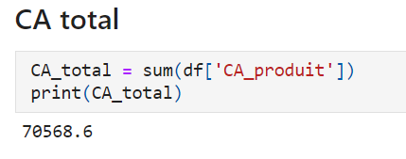
CA par produit et CA total
- Nouvelle colonne contenant le CA par produit
- Le CA total : 70 568,6 €

Slide 19
2. Notebook Jupyter
2.4 Analyse de la variable prix

Slide 20
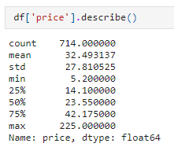
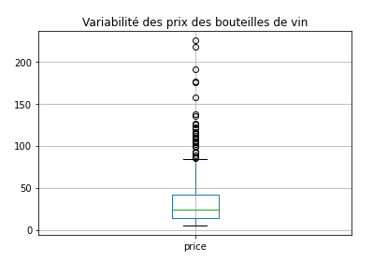
Analyse de la variable prix
Pas de données qui semblent aberrantes
Boîte à moustache :
-> Les prix se trouvent principalement entre 5 et 80
-> outliers au dessus de ~80

Slide 21
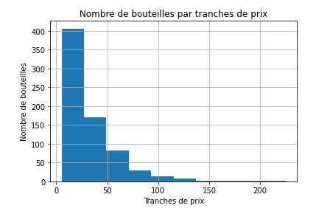
Analyse de la variable prix
Histogramme:
-> Plus de la moitié des bouteilles ont un prix compris entre 0 et 25€

Slide 22

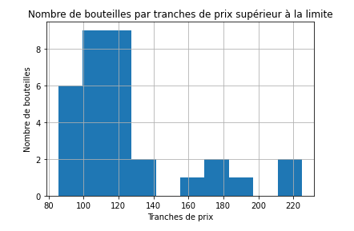
Etude des outliers
Outliers : prix > limite = 84,28€
On crée un dataframe df_outliers contenant seulement les outliers
32 outliers au total

Slide 23
2. Notebook Jupyter
2.5 TOP et FLOP

Slide 24
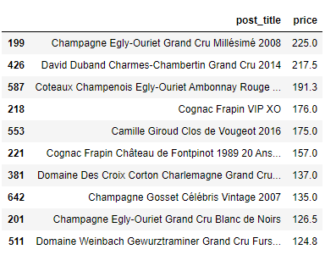
TOP 10 des vins les plus chers

Slide 25
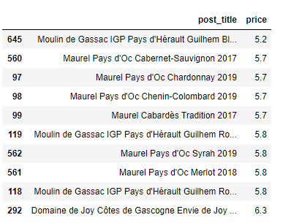
TOP 10 des vins les moins chers

Slide 26
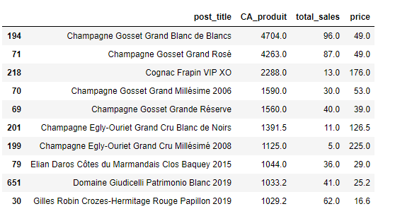
TOP 10 des ventes

Slide 27
FLOP des ventes
Au total, 329 bouteilles sur les 714 n’ont pas été vendues

Slide 28
Conclusion
L’analyse sur la variable prix montre qu’il n’y a pas d’erreur dans les prix
Intéressant de faire une analyse bivariée : prix vs nombre de ventes

Slide 29
Questions

